Slide 1

Université Joseph Ki Zerbo
----------------------
IBAM
Projet 2024
Composant Web et Systèmes Distribués
PROJET DE DEVELOPPEMENT DE BASE DE COMPOSANT ET SERVICES WEB
Groupe 3
DERA Ibrahim
NEYA Wendlamita Abdoul Karim
OUEDRAOGO Séverine Pegwendé Larissa
SAMANDOULOUGOU Emmanuel
TARPAGA Abdoul Razak
Exercice 1
Application RESTful avec Sprint Boot &
Talend Open Studio

Slide 2
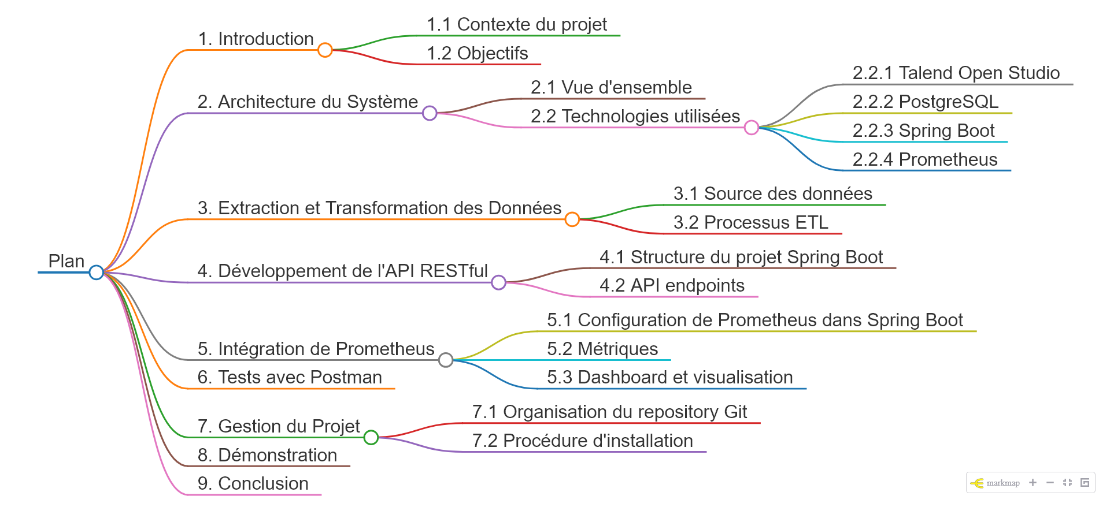

Slide 3
1.2 Objectifs
L'objectif du projet était de développer une application RESTful en utilisant Spring Boot qui utilise Talend Open Studio pour se connecter à une base de données MySQL/PostgreSql, avec monitoring via Prometheus.

Slide 4
2. Architecture du Système 2.1 Vue d'ensemble
L'architecture du système se compose de plusieurs couches interconnectées :
Couche de données : PostgreSQL
Couche d'intégration : Talend Open Studio
Couche applicative : Spring Boot
Couche de monitoring : Prometheus

Slide 5
2. Architecture du Système 2.2 Technologies utilisées 2.2.1 Talend Open Studio
Talend Open Studio est un outil d'intégration de données open-source qui permet de créer des flux de données (jobs) pour extraire, transformer et charger (ETL) des données entre différents systèmes.
Nous l’avons utilisé pour extraire des données à partir de fichiers Excel, les transformer selon les besoins de notre application et les charger dans une Base de données PostgreSQL.

Slide 6
2. Architecture du Système 2.2 Technologies utilisées 2.2.2 PostgreSQL
PostgreSQL est un système de gestion de base de données relationnelle open-source robuste et performant.
Il a servi à :
Stocker les données transformées par Talend
Servir de source de données pour l'API Spring Boot

Slide 7
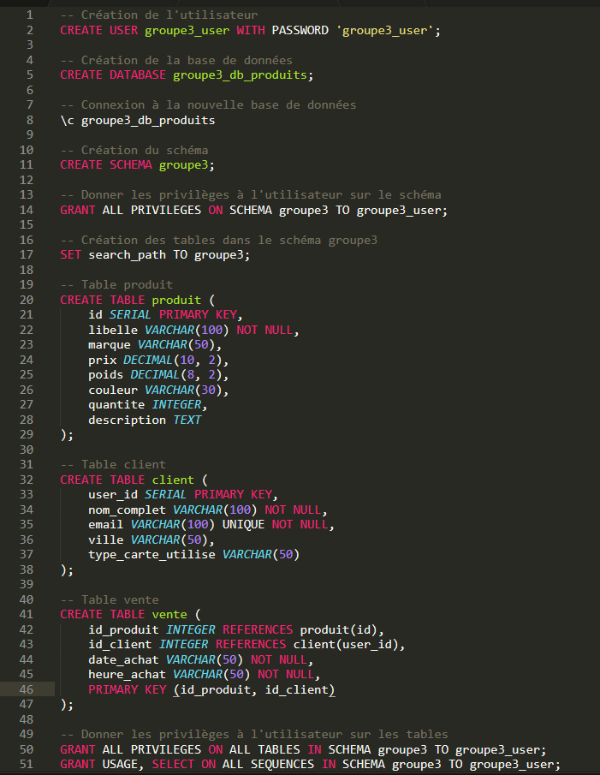
2. Architecture du Système 2.2 Technologies utilisées 2.2.2 PostgreSQL
Script de structuration de la BD

Slide 8
2. Architecture du Système 2.2 Technologies utilisées 2.2.3 Spring Boot
Spring Boot est un framework Java qui simplifie le développement d'applications robustes et prêtes pour la production.
Il a servi à :
Développer l'API RESTful
Gérer les connexions à la base de données
Implémenter la logique métier de l'application

Slide 9
2. Architecture du Système 2.2 Technologies utilisées 2.2.4 Prometheus
Prometheus est un système de monitoring open-source qui permet de collecter et d'analyser des métriques en temps réel.
Les métriques scrappées par Prometheus via Actuator fournissent des insights essentiels sur la performance de la JVM, le traitement des requêtes HTTP, l'état des caches, la gestion des connexions à la base de données, et l'uptime de l'application. Ces métriques sont essentielles pour le monitoring, l'optimisation des performances, et la détection précoce des problèmes dans les applications Spring Boot.

Slide 10
3. Extraction et Transformation des Données 3.1 Source des données
Nous avons utilisé Mockaroo (www.mockaroo.com) pour générer des données de test réalistes. Nous avons généré deux (02) fichiers Excel : produits et clients que nous avons par la suite agrégé en un seul fichier "data_groupe3.xlsx" contenant trois 03 feuilles respectivement les produits, les clients et les ventes.

Slide 11
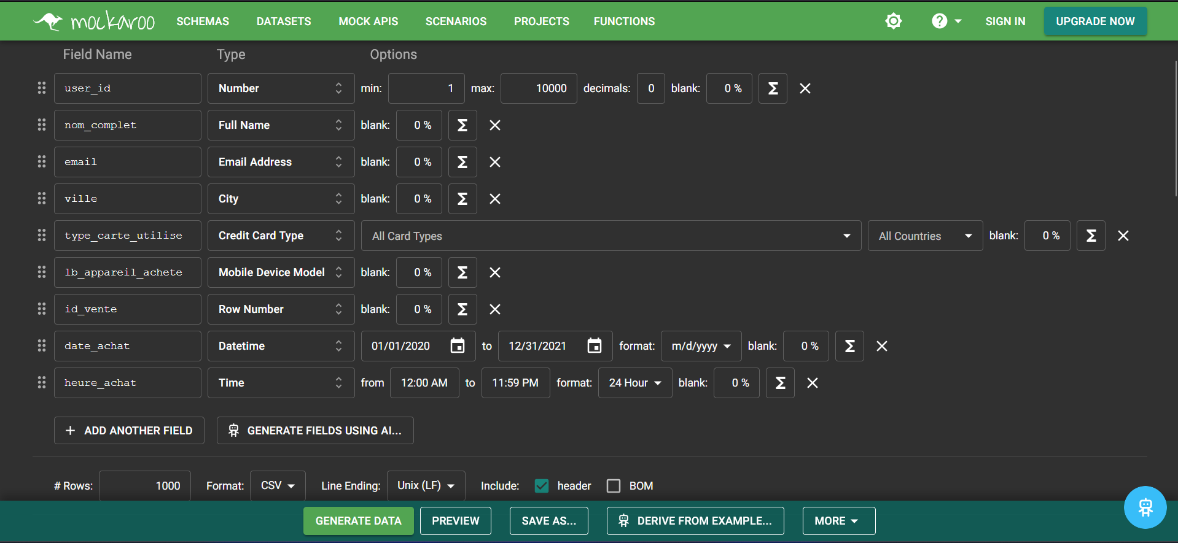
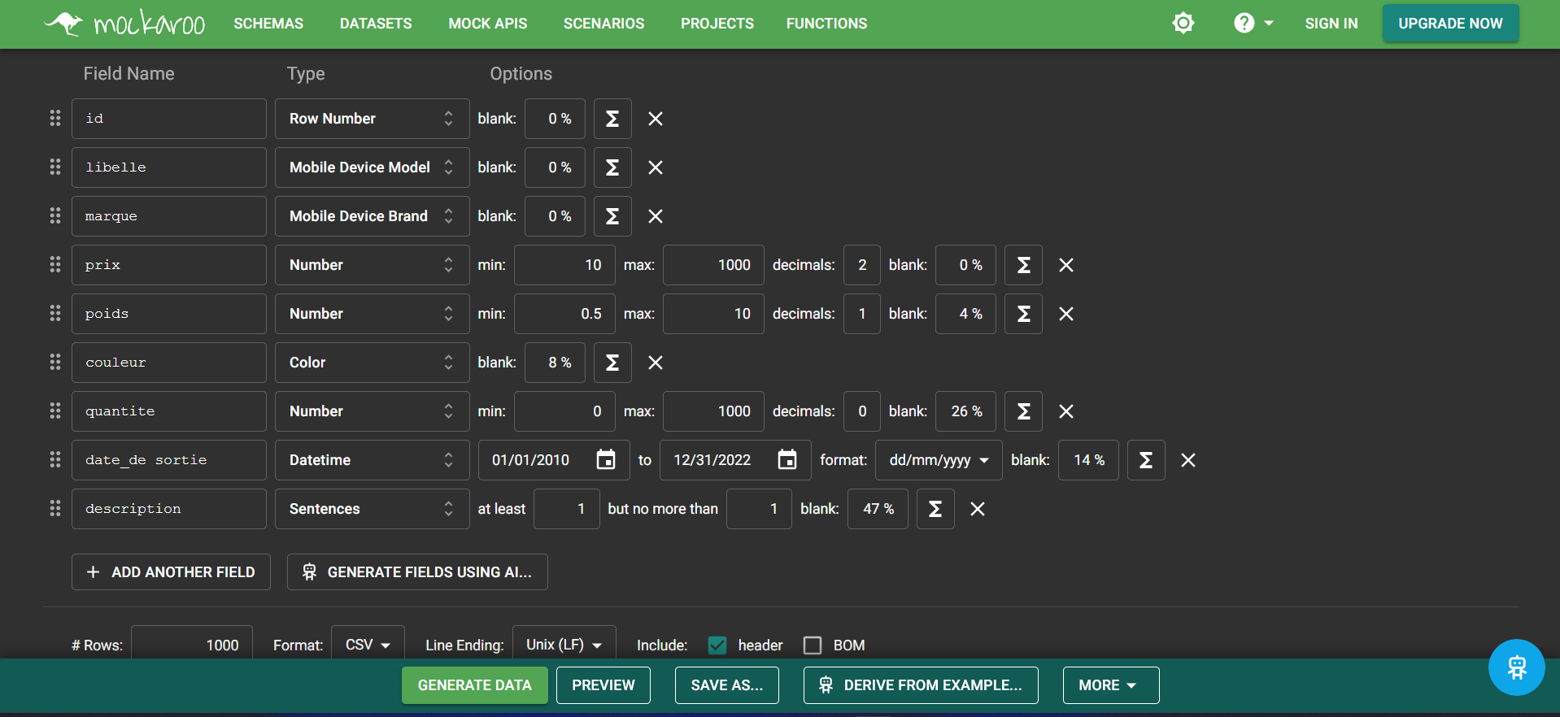
3. Extraction et Transformation des Données 3.1 Source des données
Procédure de génération des données : Produit en haut et client + ventes à droite

Slide 12
3. Extraction et Transformation des Données 3.2 Processus ETL
Le processus ETL (Extract Transform Load) dans Talend Open Studio et comprendra les étapes suivantes :
Configuration des contextes dans Talend : Un contexte permet de gérer les variables d'environnement et facilite le déploiement dans différents environnements.
Nous avons créer un "Contexte" pour stocker les paramètres de connexion à la base de données.
Nous avons également créer un contexte pour les des métadonnées des fichiers de données sources
Les métadonnées décrivent la structure des fichiers sources, facilitant leur utilisation dans les jobs Talend.

Slide 13
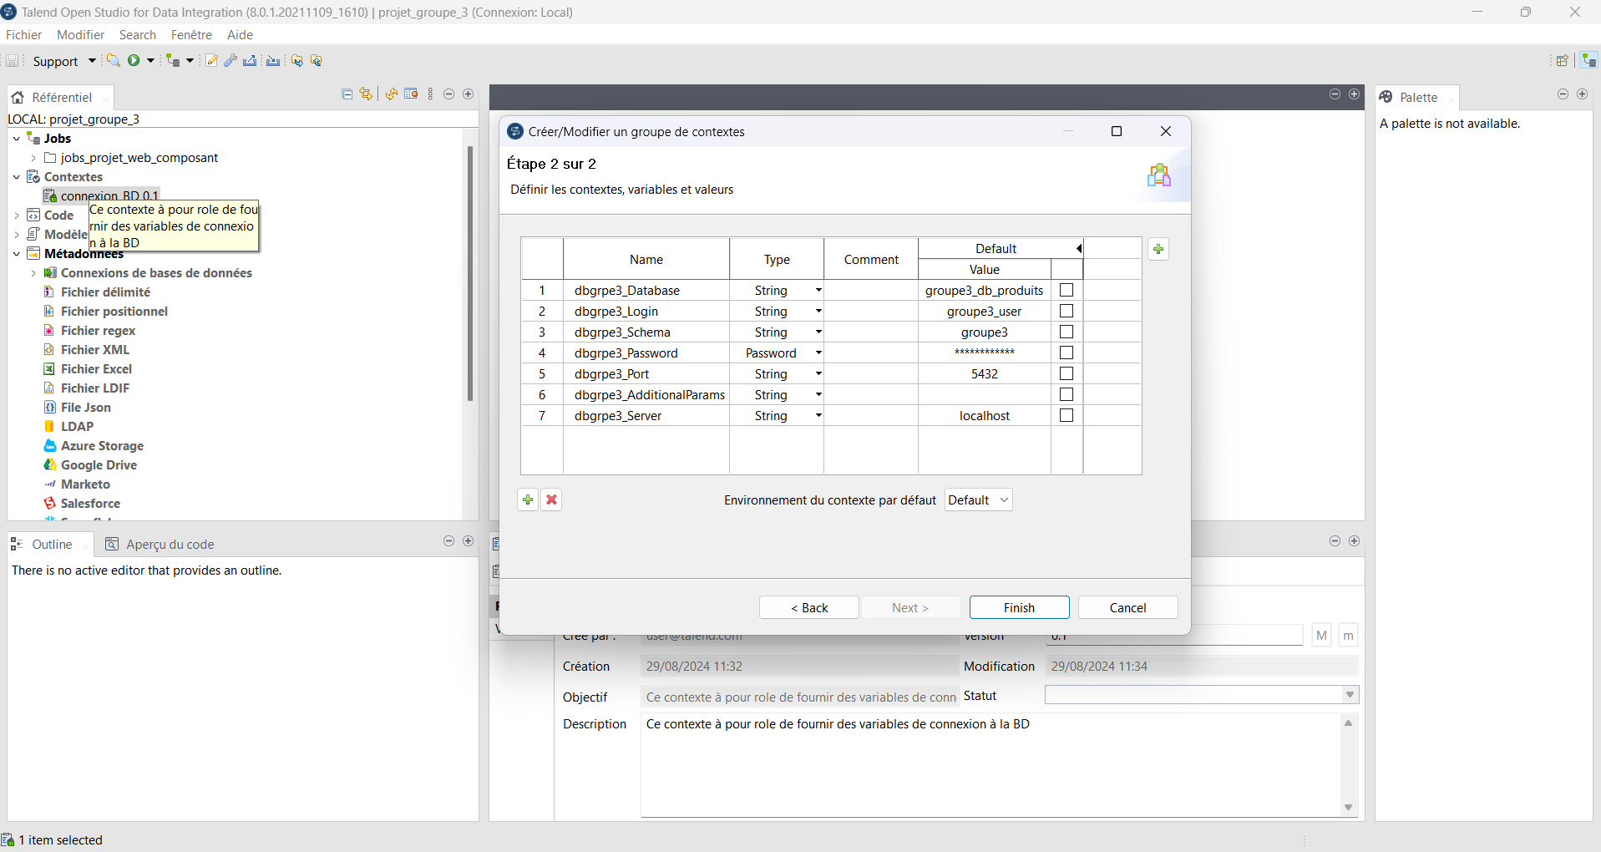
3. Extraction et Transformation des Données 3.2 Processus ETL
Contexte de connexion à la Base de donnée

Slide 14
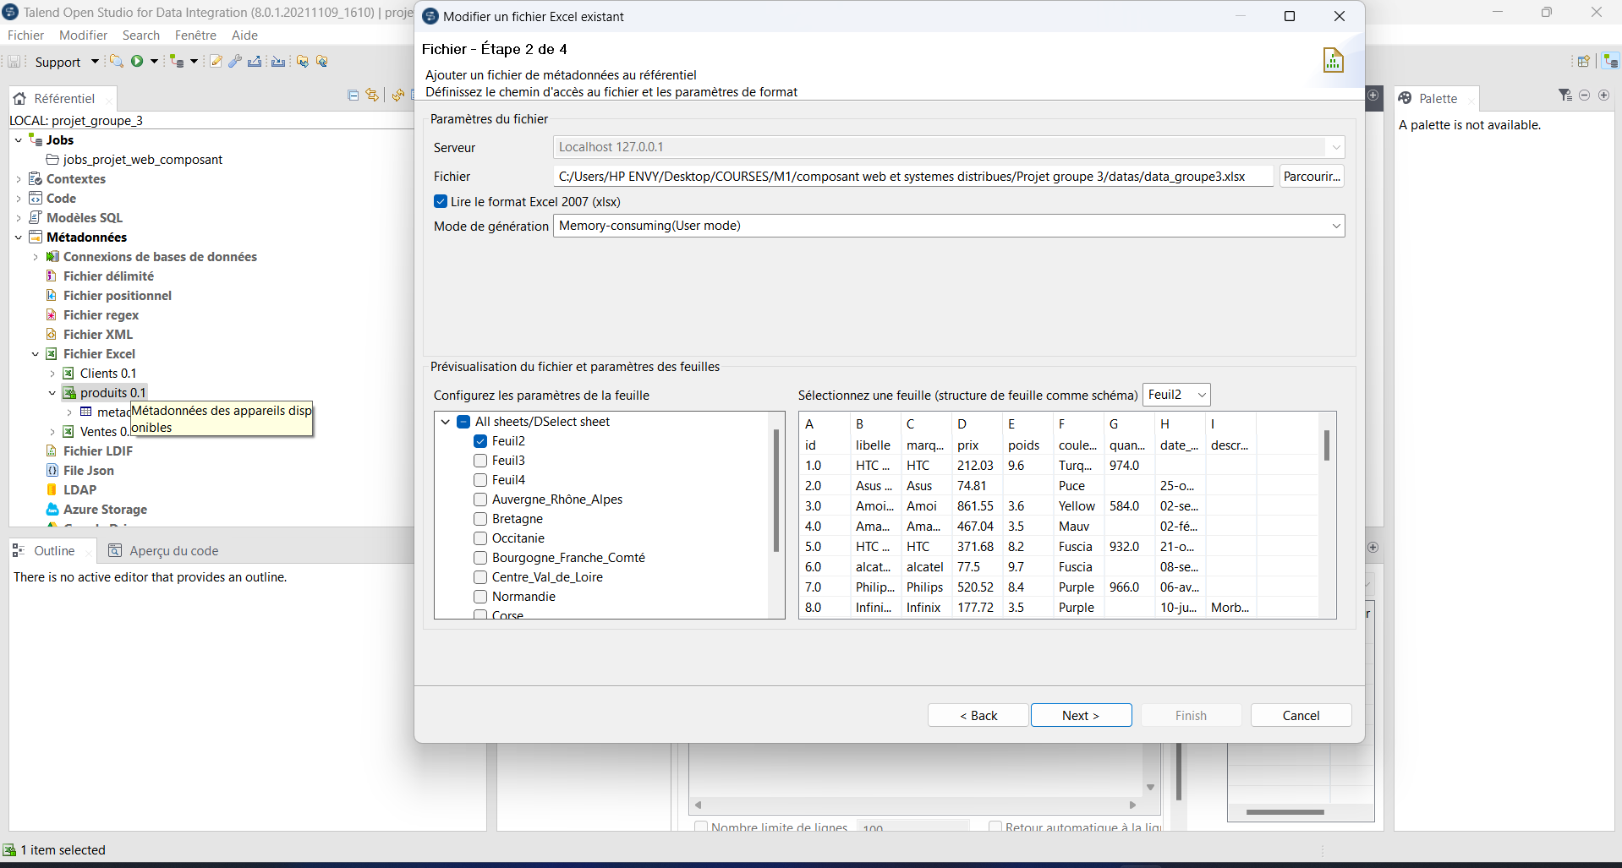
3. Extraction et Transformation des Données 3.2 Processus ETL
Métadonnées données sources

Slide 15
3. Extraction et Transformation des Données 3.2 Processus ETL
Création de la connexion à la base de données :
Utilisation des métadonnées Talend pour créer une connexion à la base de données PostgreSQL.
Import du schéma de la base de données dans Talend permettant de connaître la structure de nos tables pour faciliter le mapping des données.
Création du job d'intégration :
Lire les données des fichiers Excel via les métadonnées définies.
Charger les données dans les tables PostgreSQL correspondantes.
Ce job est le cœur de notre processus ETL.

Slide 16
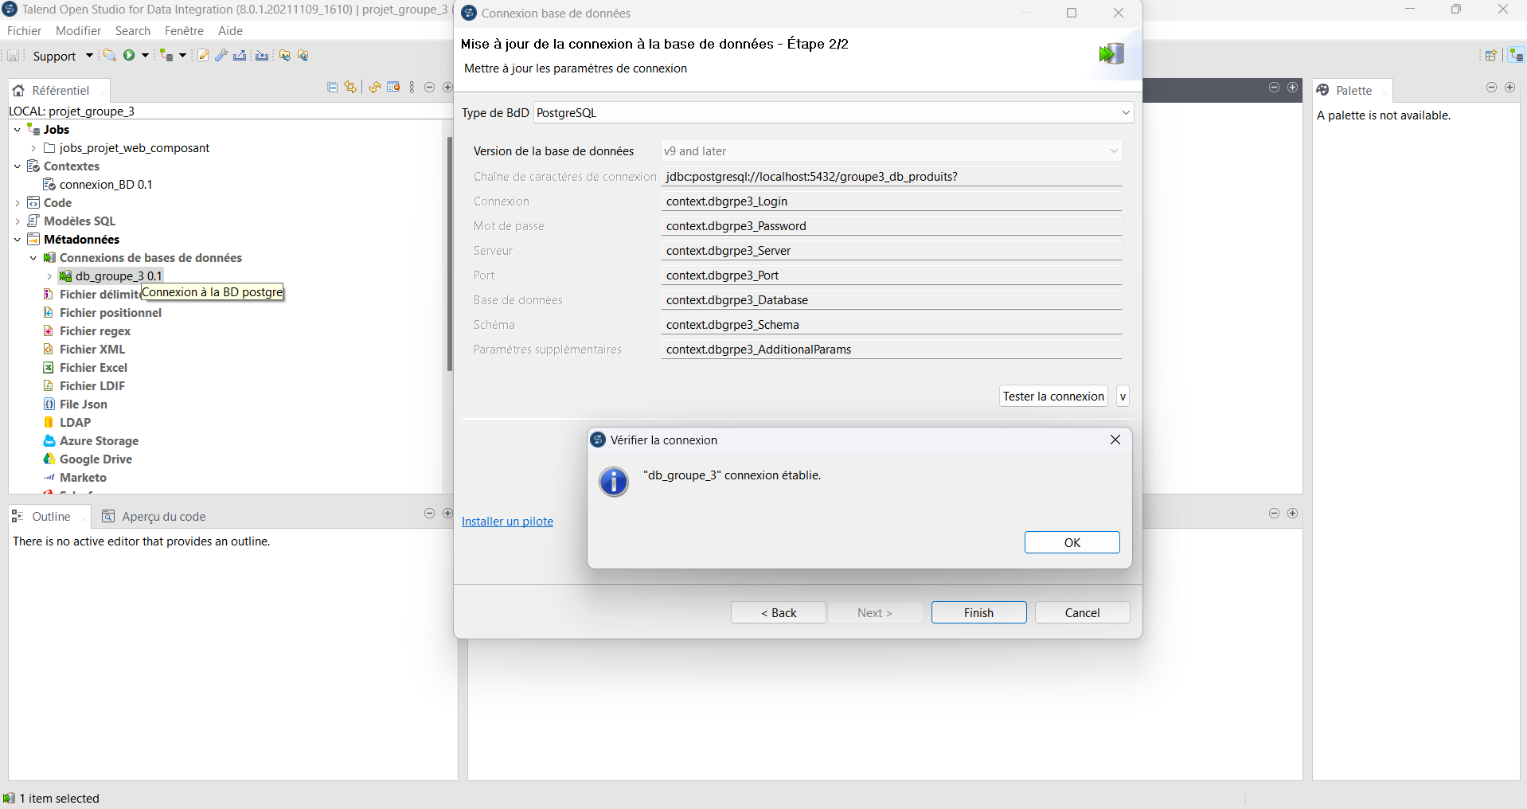
3. Extraction et Transformation des Données 3.2 Processus ETL
Connexion à la base de données

Slide 17
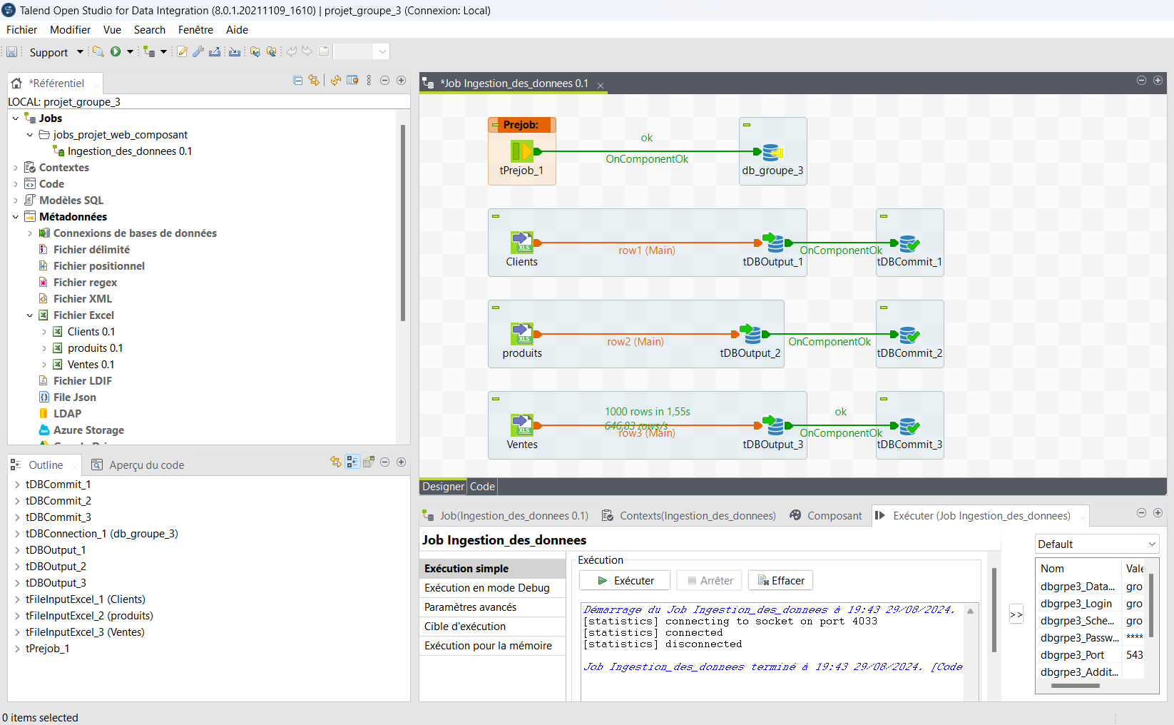
3. Extraction et Transformation des Données 3.2 Processus ETL
Job d’extraction et de chargement des données

Slide 18
3. Extraction et Transformation des Données 3.2 Processus ETL
Construction et export du job :
Nous avons construit le pour vérifier sa validité hors de Open Talend Studio.
Puis nous avons exporter le job en tant que package standalone afin de permettre l'import et la reutilisation dans d'autres environnement.

Slide 19
4. Développement de l'API RESTful 4.1 Structure du projet Spring Boot
Il s’agit d’une application RESTful pour la gestion des produits, clients et ventes. Nous utilisons entres autres des composants comme Spring Web (facilite la gestion des requêtes HTTP, la création de contrôleurs RESTful), Spring Data JPA (simplifie l’accès aux bases de données en utilisant Java Persistence API (JPA)), Actuator (fournit des points de terminaison (endpoints) pour surveiller et gérer les applications Spring Boot), Prometheus (qui se connecte aux points de terminaisons Actuator pour collecter et stocker les métriques sur les performances de l’application.)
4.2 API endpoints
Les différents endpoints de l'application sont : http://localhost:8080
- Produits
HTTP Method Endpoint Description
GET /api/produits Récupère la liste de tous les produits.
GET /api/produits/{id} Récupère un produit spécifique par son ID.
POST /api/produits Crée un nouveau produit en se basant sur les données fournies.
PUT /api/produits/{id} Met à jour un produit existant en fonction de l'ID et des données fournies.
DELETE /api/produits/{id} Supprime un produit spécifique en fonction de l'ID.

Slide 20
4. Développement de l'API RESTful 4.2 API endpoints
Client
HTTP Method Endpoint Description
GET /api/clients Récupère la liste de tous les clients.
GET /api/clients/{id} Récupère un client spécifique par son ID.
POST /api/clients Crée un nouveau client en se basant sur les données fournies.
PUT /api/clients/{id} Met à jour un client existant en fonction de l'ID.
DELETE /api/clients/{id} Supprime un client spécifique par ID.
Ventes
HTTP Method Endpoint Description
GET /api/ventes Récupère la liste de toutes les ventes.
GET /api/ventes/{idProduit}/{idClient} Récupère une vente spécifique par la clé composite POST /api/ventes Crée une nouvelle vente en utilisant les données fournies.
PUT /api/ventes/{idProduit}/{idClient} Met à jour une vente existante
DELETE /api/ventes/{idProduit}/{idClient} Supprime une vente spécifique

Slide 21
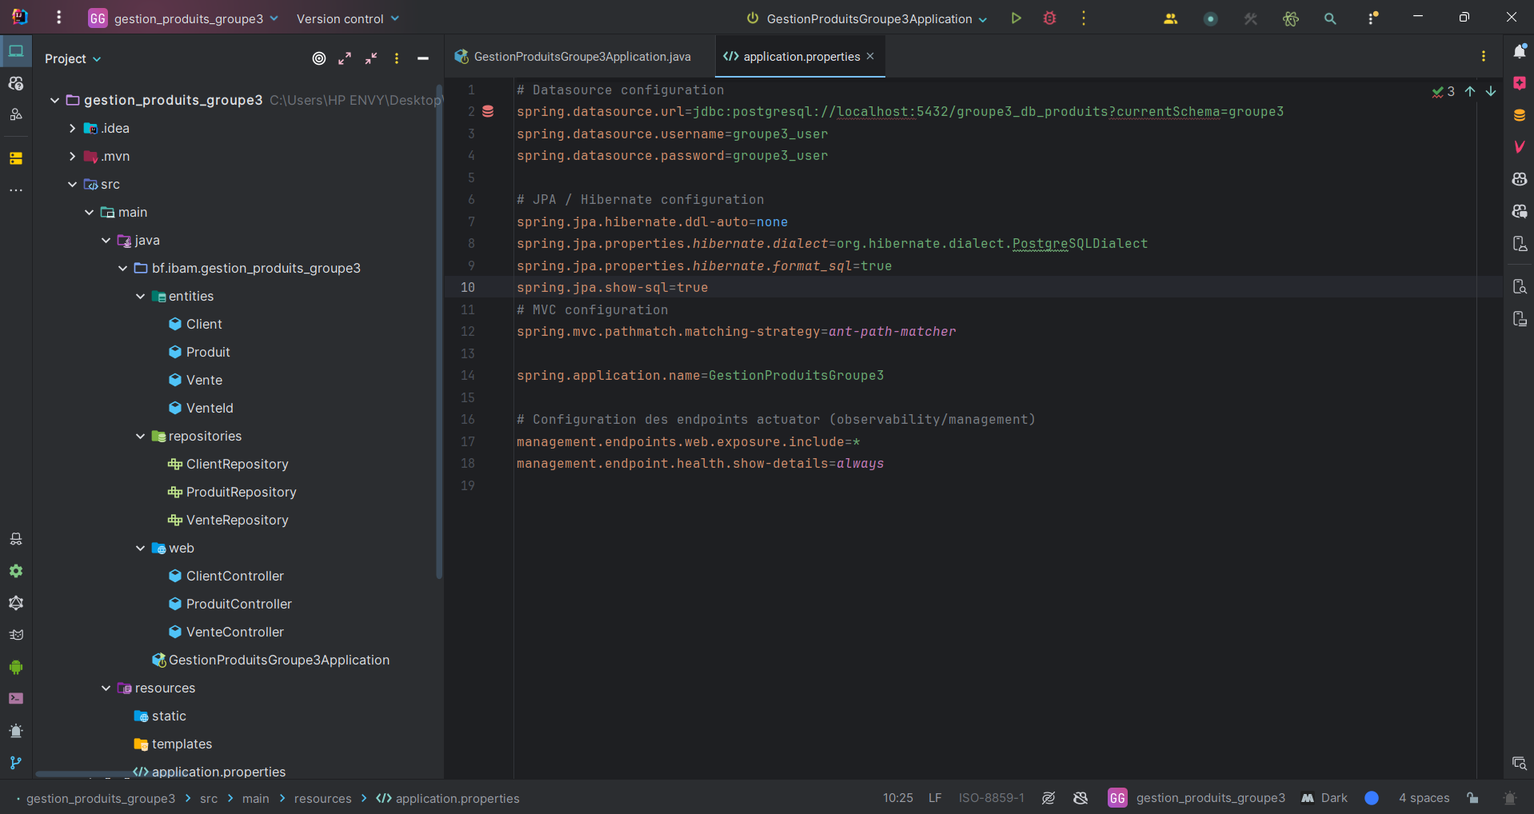
4. Développement de l'API RESTful 4.1 Structure du projet Spring Boot

Slide 22
5. Intégration de Prometheus 5.1 Configuration de Prometheus
Voici un bref résumé des principales catégories de métriques scrappées par Prometheus via l'endpoint /actuator/prometheus :
Principales Catégories de Métriques :
JVM (Java Virtual Machine) :
jvm_memory_* : Donne des informations sur l'utilisation de la mémoire de la JVM (heap, non-heap, etc.).
jvm_threads_* : Surveille les threads actifs, en cours, bloqués, etc.
jvm_gc_* : Informations sur la collecte de déchets (Garbage Collection) comme le nombre de cycles et le temps passé à la collecte.
HTTP / Web :
http_server_requests_* : Donne des informations sur les requêtes HTTP traitées par l'application, y compris les temps de réponse, le nombre de requêtes réussies ou échouées, et la répartition par statut HTTP (2xx, 4xx, 5xx).
Cache :
cache_* : Donne des informations sur l'utilisation des caches (par exemple, nombre d'entrées, hits, misses).
Datasource (Base de Données) :
hikaricp_* : Ces métriques surveillent l'état de la connexion à la base de données, incluant le nombre de connexions actives, en attente, et disponibles.
Uptime / Health :
process_uptime_seconds : Temps pendant lequel l'application est en fonctionnement (uptime).
process_cpu_seconds_total : Temps total de CPU consommé par l'application.
Tomcat :
tomcat_* : Ces métriques fournissent des informations sur les threads de Tomcat, le traitement des requêtes et l'utilisation des connexions.

Slide 23
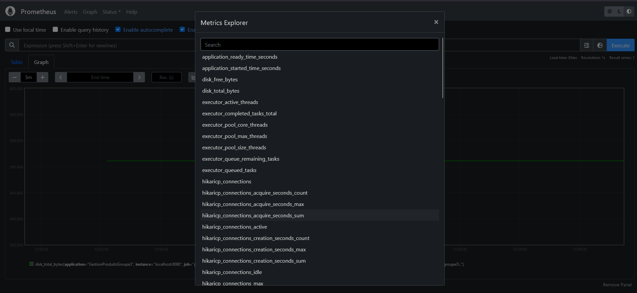
5. Intégration de Prometheus 5.1 Configuration de Prometheus
Interface de prometheus montrant quelques métriques

Slide 24
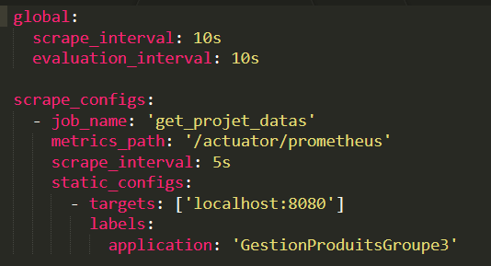
5. Intégration de Prometheus 5.1 Configuration de Prometheus
La configuration de prometheus se fait éssentiellement dans le fichier prometheus.yml. Cette configuration définit les paramètres globaux et les spécifications pour le job nommé get_projet_datas.
Le contenue du notre est :

Slide 25
5. Intégration de Prometheus 5.1 Configuration de Prometheus
global : La section global définit les paramètres par défaut pour l'ensemble de Prometheus.
scrape_interval: 10s : C'est l'intervalle de temps par défaut entre deux scrappings des cibles. Ici, chaque cible sera scrappée toutes les 10 secondes.
evaluation_interval: 10s : Cet intervalle détermine la fréquence à laquelle les expressions de règles et les alertes seront évaluées. Toutes les règles et alertes définies dans Prometheus seront réévaluées toutes les 10 secondes.
scrape_configs : Cette section définit les jobs de scraping qui disent à Prometheus quelles cibles surveiller et comment les scrapper.
job_name: 'get_projet_datas’ : Le job est nommé get_projet_datas. Ce nom est utilisé pour identifier les métriques récupérées de cette cible.
metrics_path: '/actuator/prometheus’ : Ce chemin indique où Prometheus doit récupérer les métriques sur la cible. Il s'agit d'un endpoint exposé par l'application Spring Boot, plus précisement par actuator.
scrape_interval: 5s : Contrairement à l'intervalle global de 10s, ce job va scrapper la cible toutes les 5 secondes. Ce paramètre permet d'obtenir les données de métriques à une fréquence plus élevée que l'intervalle global par défaut.
static_configs : Cette section définit la liste des cibles (endpoints) que Prometheus doit surveiller pour ce job.
targets: ['localhost:8080’] : Le service à surveiller tourne sur localhost et est accessible sur le port 8080. Cela signifie que Prometheus enverra des requêtes HTTP à http://localhost:8080/actuator/prometheus pour récupérer les métriques.
labels :
application: 'GestionProduitsGroupe3’ : Un label personnalisé application avec la valeur GestionProduitsGroupe3 est ajouté à chaque métrique scrappée. Cela permet de regrouper ou de filtrer facilement les métriques associées à l'application.

Slide 26
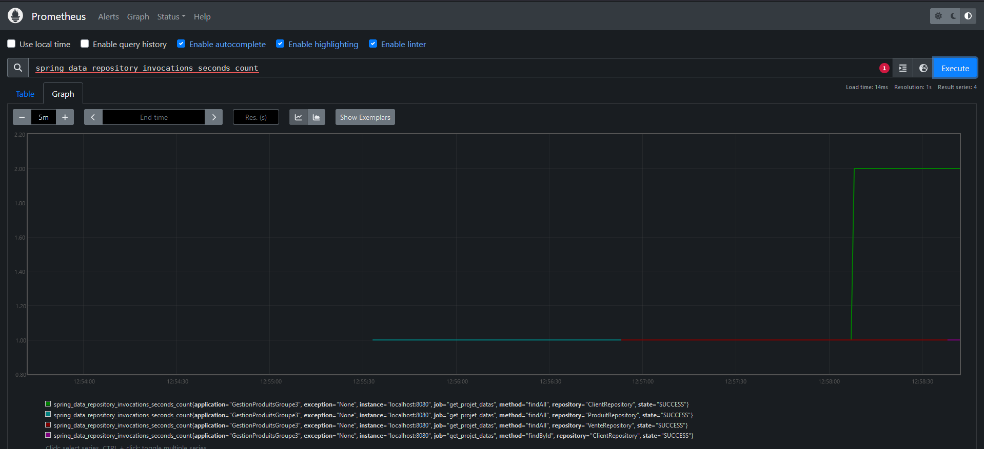
5. Intégration de Prometheus 5.2 Métriques, dashboard et visualisation

Slide 27
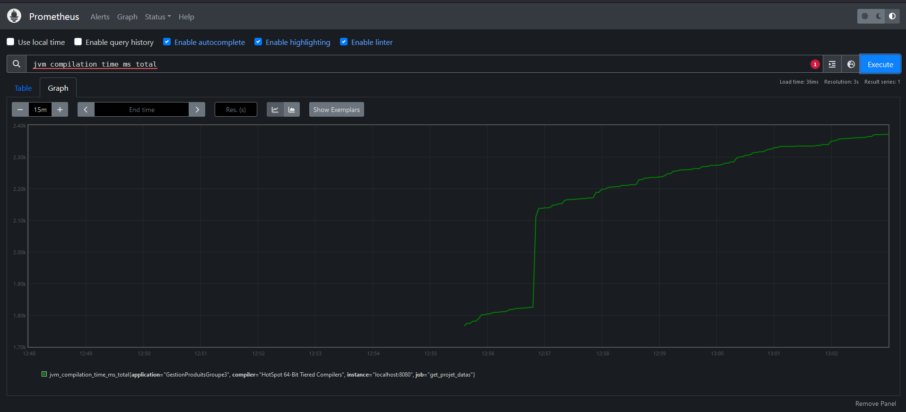
5. Intégration de Prometheus 5.2 Métriques, dashboard et visualisation

Slide 28
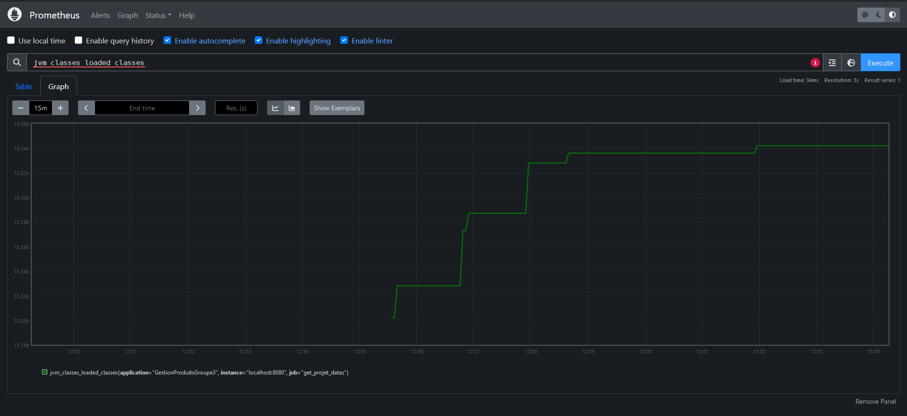
5. Intégration de Prometheus 5.2 Métriques, dashboard et visualisation

Slide 29
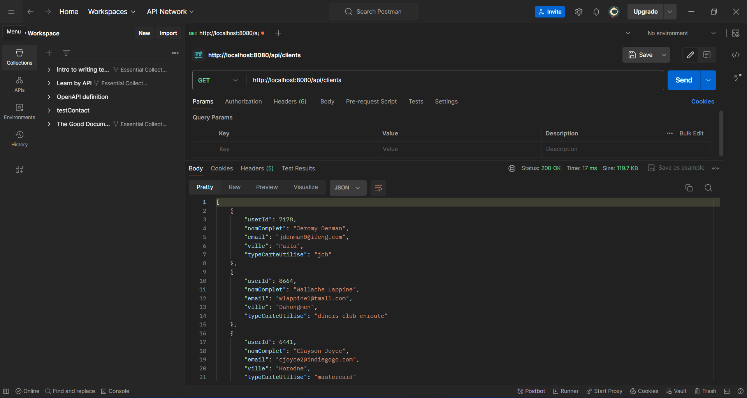
6. Tests avec Postman

Slide 30
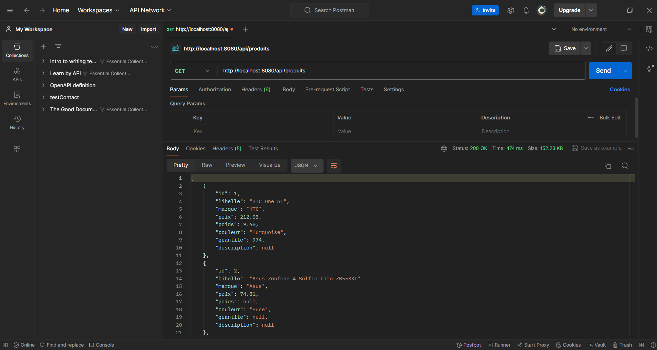
6. Tests avec Postman

Slide 31
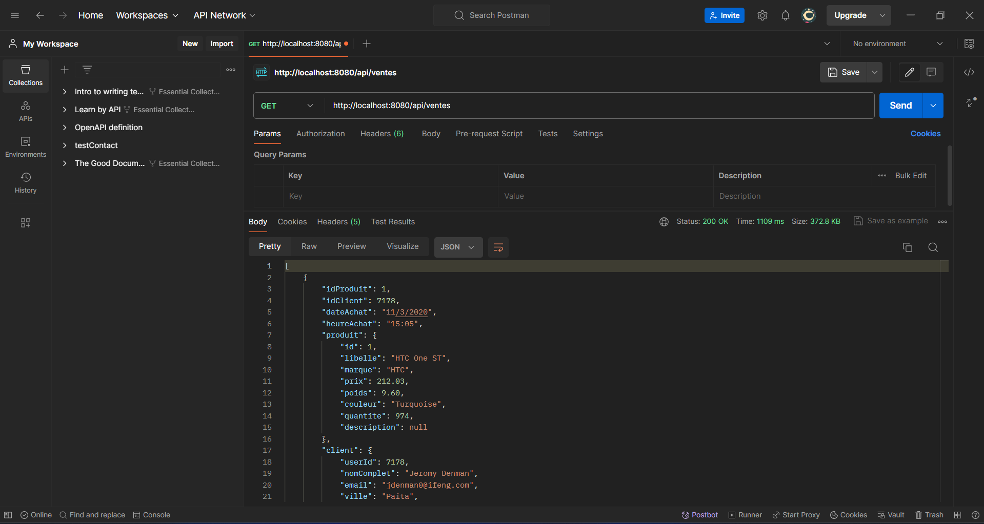
6. Tests avec Postman

Slide 32
7. Démonstration & Conclusion

